Slide 1
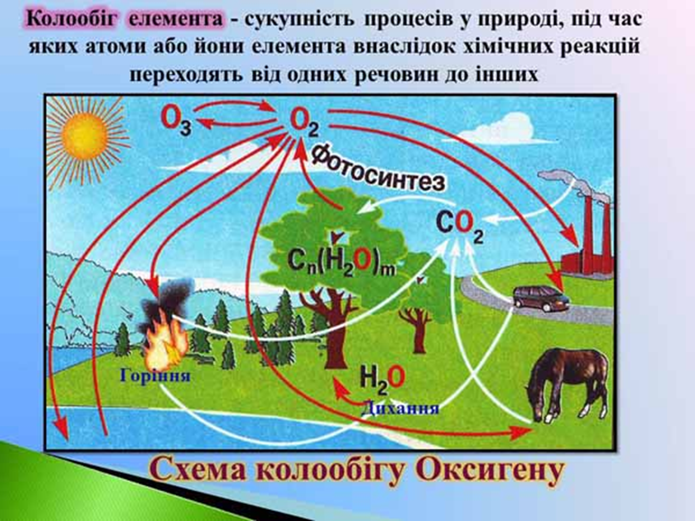
Колообіг Оксигену в природі

Slide 2
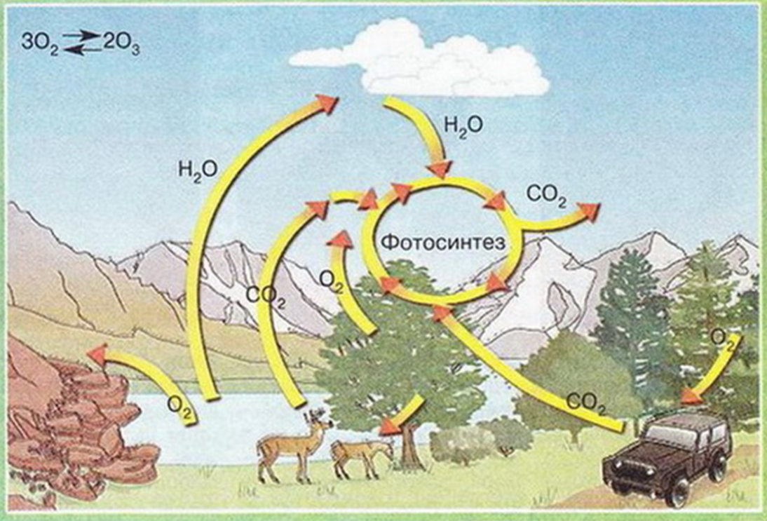
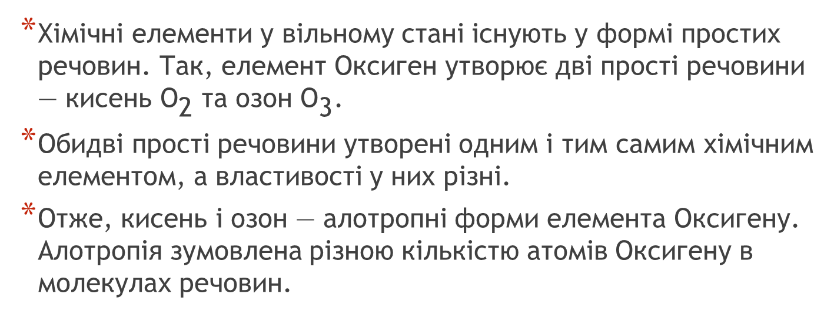
Кисень та озон
Хімічні елементи у вільному стані існують у формі простих речовин. Так, елемент Оксиген утворює дві прості речовини — кисень ${\text{О}}_{\text{2}}$ та озон ${\text{О}}_{\text{3}}$.
Обидві прості речовини утворені одним і тим самим хімічним елементом, а властивості у них різні.
Отже, кисень і озон — алотропні форми елемента Оксигену. Алотропія зумовлена різною кількістю атомів Оксигену в молекулах речовин.

Slide 3

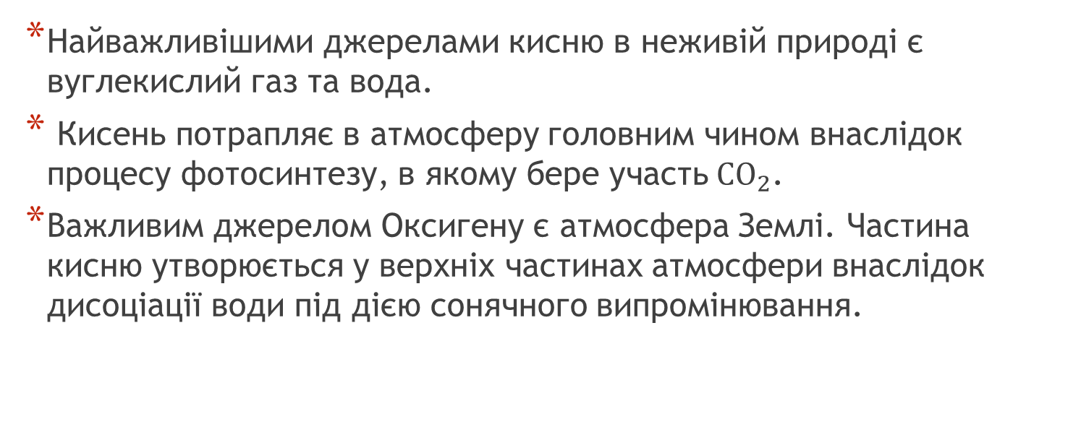
Джерела кисню
Найважливішими джерелами кисню в неживій природі є вуглекислий газ та вода.
Кисень потрапляє в атмосферу головним чином внаслідок процесу фотосинтезу, в якому бере участь${СО}_{2}$.
Важливим джерелом Оксигену є атмосфера Землі. Частина кисню утворюється у верхніх частинах атмосфери внаслідок дисоціації води під дією сонячного випромінювання.

Slide 4
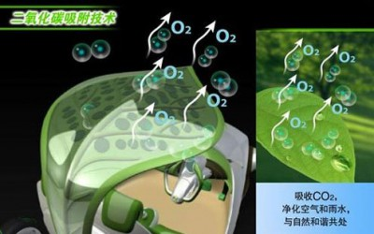
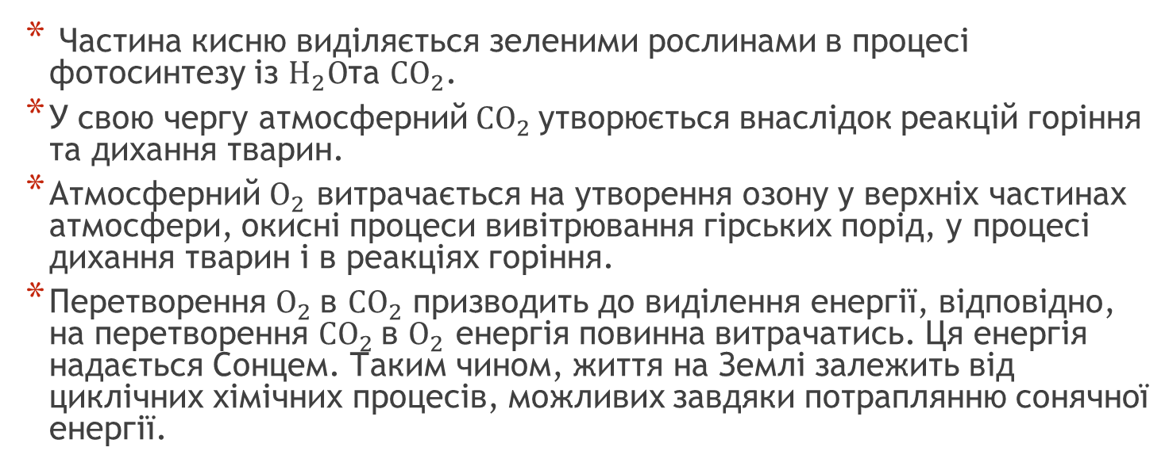
Утворення кисню
Частина кисню виділяється зеленими рослинами в процесі фотосинтезу із $Н_{2}О$та ${СО}_{2}$.
У свою чергу атмосферний ${СО}_{2}$утворюється внаслідок реакцій горіння та дихання тварин.
Атмосферний $О_{2}$ витрачається на утворення озону у верхніх частинах атмосфери, окисні процеси вивітрювання гірських порід, у процесі дихання тварин і в реакціях горіння.
Перетворення $О_{2}$в ${СО}_{2}$ призводить до виділення енергії, відповідно, на перетворення ${СО}_{2}$в $О_{2}$ енергія повинна витрачатись. Ця енергія надається Сонцем. Таким чином, життя на Землі залежить від циклічних хімічних процесів, можливих завдяки потраплянню сонячної енергії.

Slide 5

Функція кисню
Кисень широко використовується як окисник. Його застосовують для зварювання та різання металів, у хімічній промисловості – для добування різноманітних сполук та інтенсифікації деяких виробничих процесів. У космічній техніці кисень застосовується для спалювання водню та інших видів палива, в авіації – при польотах на значних висотах, у хірургії – для підтримання хворих з ускладненим диханням.
Біологічна роль кисню зумовлена його здатністю підтримувати дихання. Людина при диханні протягом однієї хвилини в середньому споживає 0,5 дм3 кисню, протягом доби – 720 дм3, а протягом року – 262,8 м3 кисню.

Slide 6

Утворення озону
Озон утворюється у верхніх шарах атмосфери внаслідок поглинання киснем ультрафіолетового випромінювання Сонця.
Крім того, поглинаючи променисту енергію Сонця (фотони), молекули кисню переходять у збуджений стан і під час дальшої взаємодії зі звичайним киснем також утворюють озон.

Slide 7
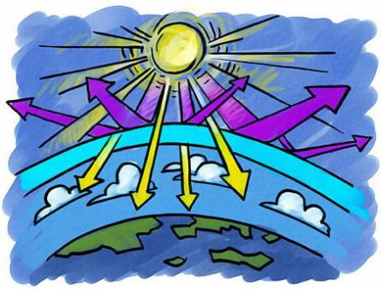
Функція озону
Озон, що утворився, огортає Землю з усіх боків. Але молекули озону існують недовго. Відбувається зворотна реакція фотохімічного розкладу озону, яка, власне, являє собою поглинання озоном фотонів.
Отже, в атмосфері існує цикл озону — його збалансовані утворення і розклад. Результатом цього циклу є перетворення ультрафіолетового випромінювання Сонця на теплову енергію. Але для нас головна «заслуга» озону полягає в тому, що він, «жертвуючи собою», поглинає ультрафіолетове випромінювання і тим самим не допускає високоенергетичні фотони Сонця до Землі.

Slide 8
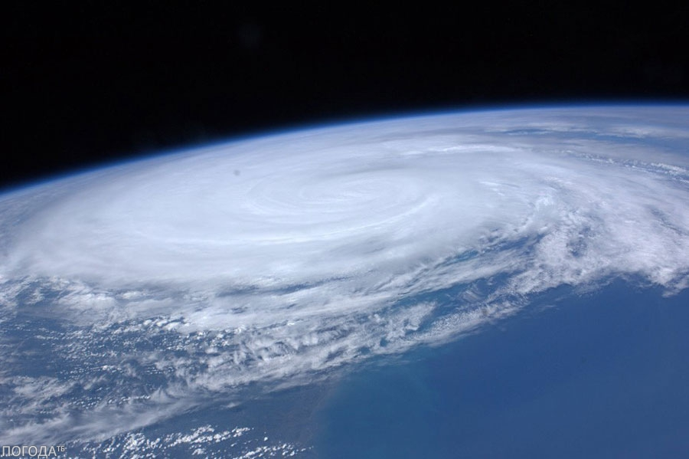
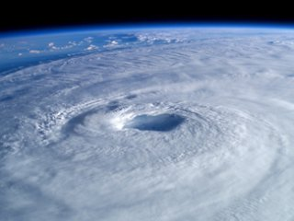
Утворення озонових дір
Озоновий шар не є стабільним. Він може самовільно то збільшуватись, то зменшуватись над певною місцевістю по кілька разів на рік. Під впливом природних факторів (фото-хімічного розкладу, виверження вулканів, значного переміщення великих повітряних мас), а більшою мірою під впливом забруднення навколишнього середовища він зазнає руйнування, внаслідок чого утворюються так звані «озонові дірки», які збільшують ультрафіолетове навантаження на все живе на Землі.

Slide 9
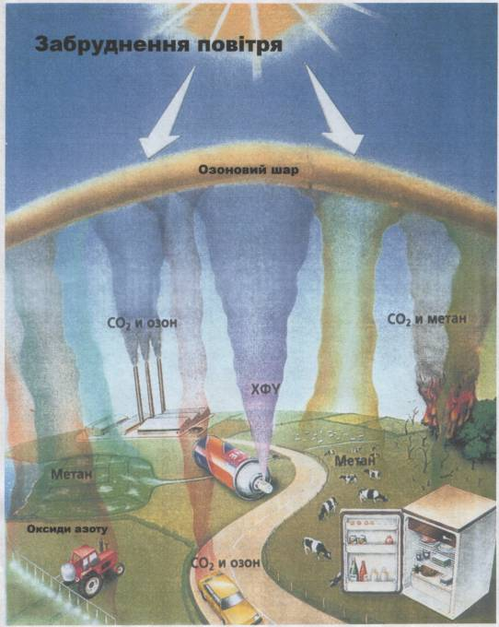
Причини утворення озонових дір
Причиною руйнування озонового шару є забруднення атмосфери оксидами нітрогену, наявність яких у 20 разів збільшує токсичність озону. Так, масове викидання в атмосферу вихлопних газів реактивних літаків, що містять оксиди нітрогену, руйнує озоновий шар. Окрім того, використання хлоро- і флуоровмісних речовин (фреонів) у холодильних машинах також спричинює руйнування озонового шару. Адже фреони, якщо потрапляють в атмосферу, реагують лише з озоном, бо відносно інших речовин вони інертні. Внаслідок цього над місцевістю може утворитися «озонова дірка».

Slide 10

Озонові діри в Україні.Як захистити себе
Над Україною (окрім південної частини) загальний вміст озону за останні 20 років зменшився на 6 %, і утворилася і аномальна зона. Особливо небезпечна «озонова дірка» влітку. У цей період дуже потерпають очі, тому треба користуватися сонцезахисними окулярами. Варто утримуватися і від загару, щоб не зашкодити шкірі.

